Slide 1

Presentación proyecto BASE DE DATOS
Integrantes: Byron Marcelo Valdivieso Paucar
ARMIJOS CABRERA JORGE ENRIQUE

Slide 2
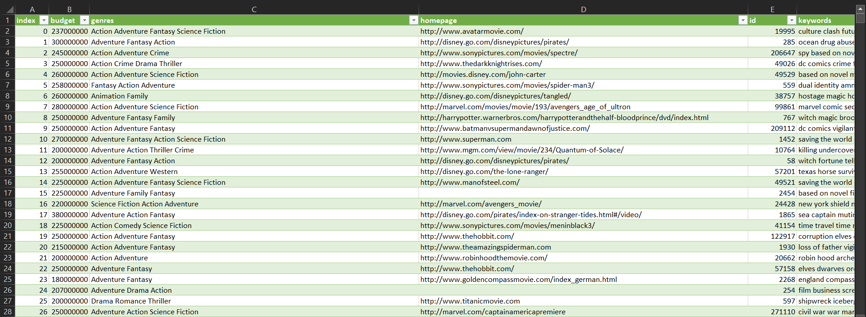
Importación en Excel para análisis

Slide 3
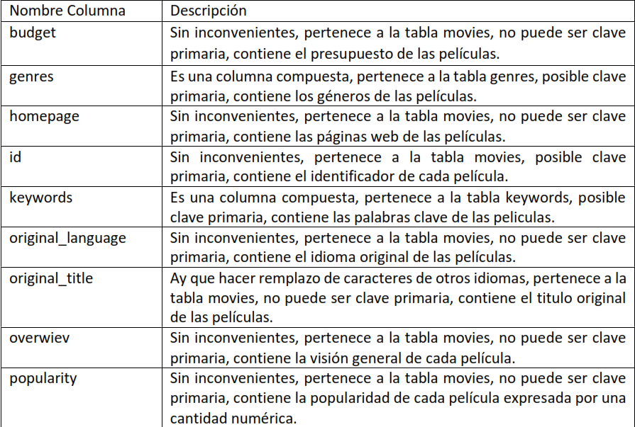
Descripción de metadatos

Slide 4
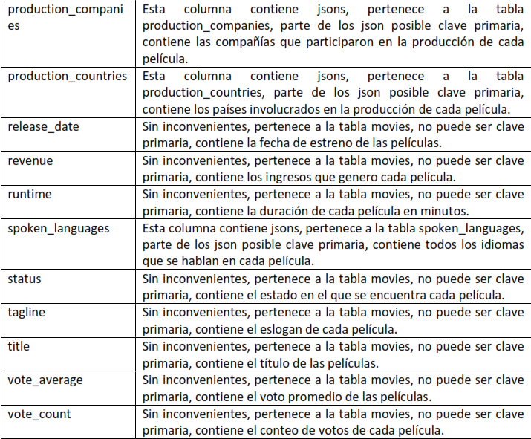
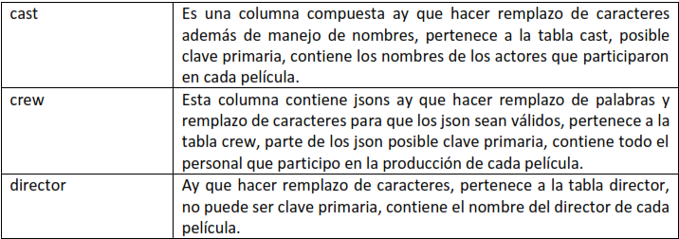

Slide 5
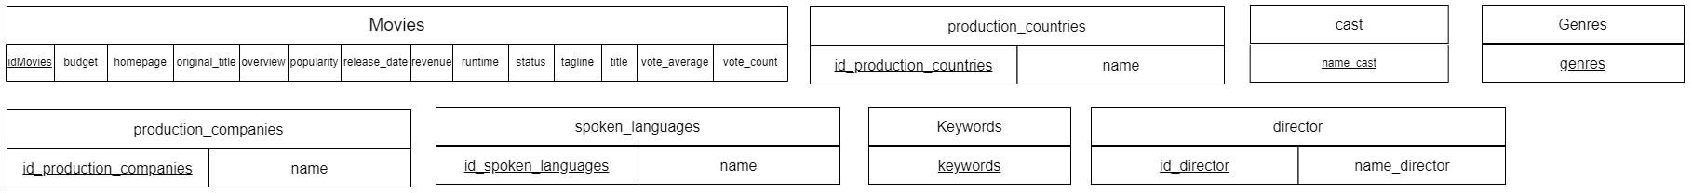
Primera forma normal
Una relación en la que la intersección de todas las filas y columnas contienen un valor y solo un valor.
Todos los datos son atómicos.
Las tablas contienen una clave primaria única.

Slide 6
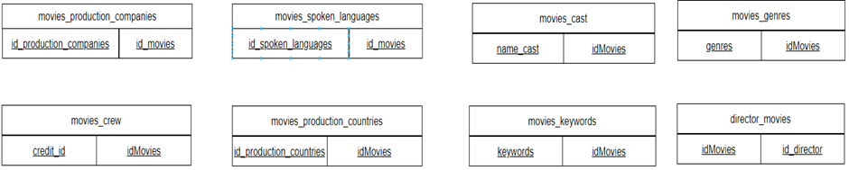
Segunda forma normal
Una relación que está en primera forma normal y en la que todo atributo que no sea de clave principal dependa funcionalmente de manera completa de la clave principal.

Slide 7
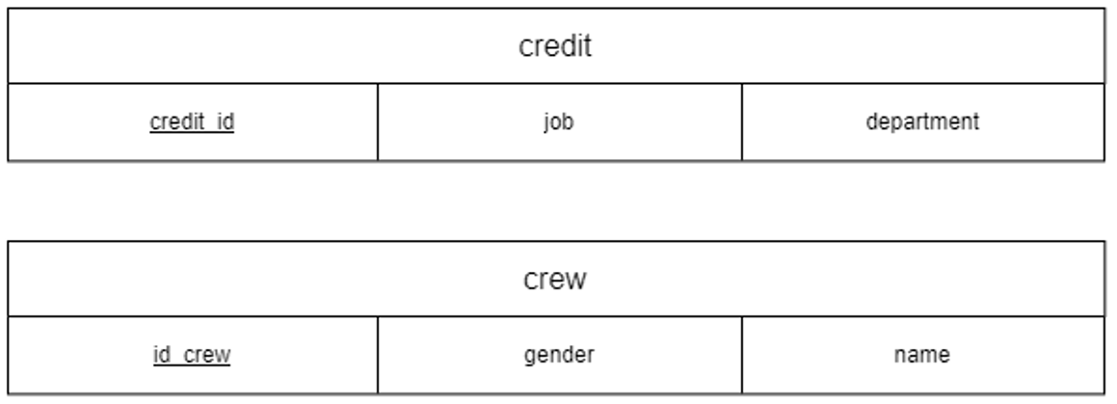
Tercera forma normal
Una relación que está en primera y segunda formas normales y en la que ningún atributo que no sea clave principal dependa transitivamente de la clave principal.

Slide 8
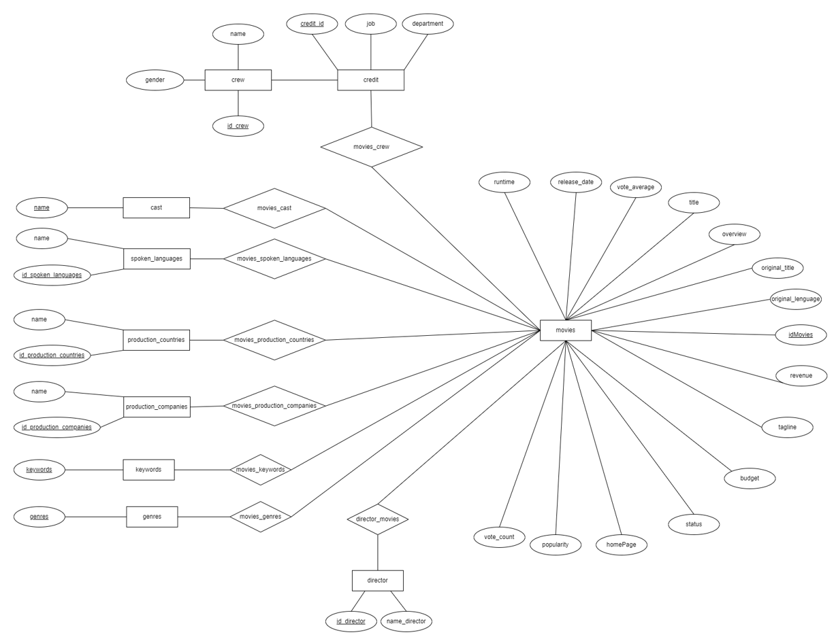
DIagrama Conceptual

Slide 9
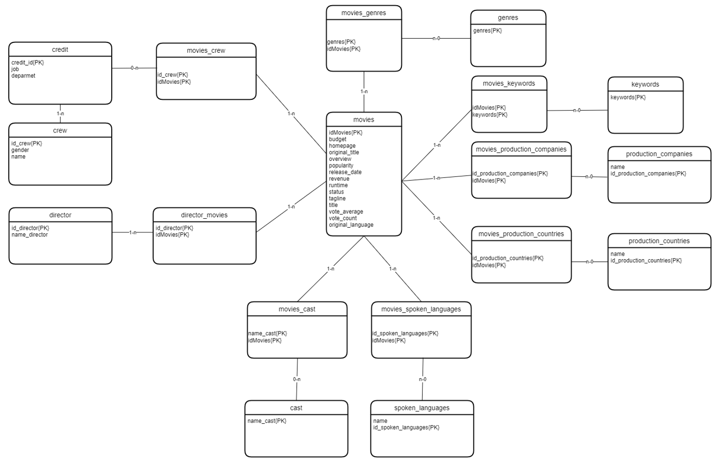
Diagrama Logico

Slide 10
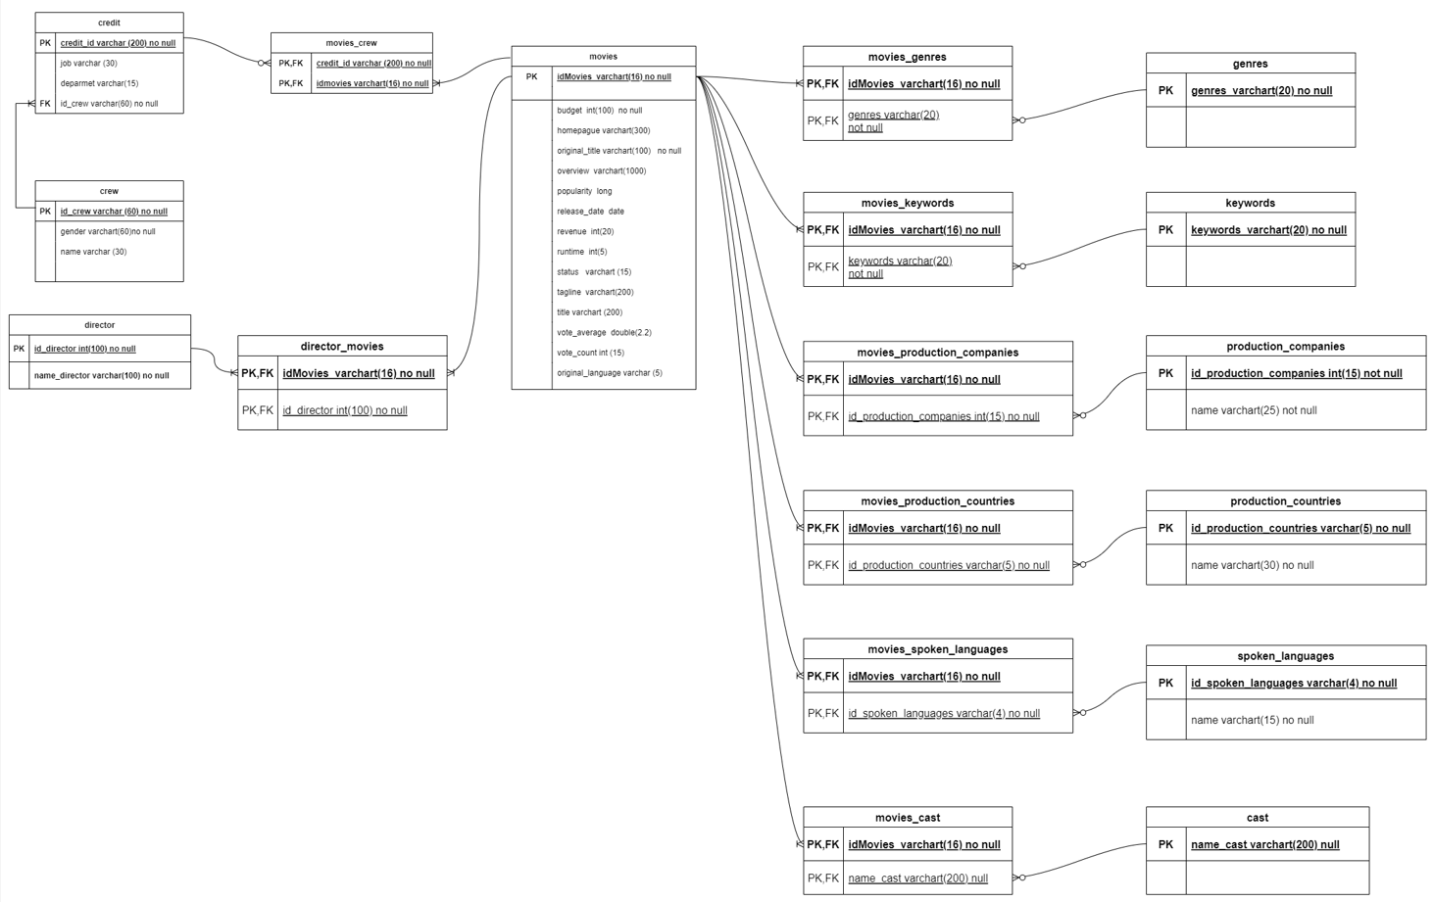
DIagrama Fisico

Slide 11
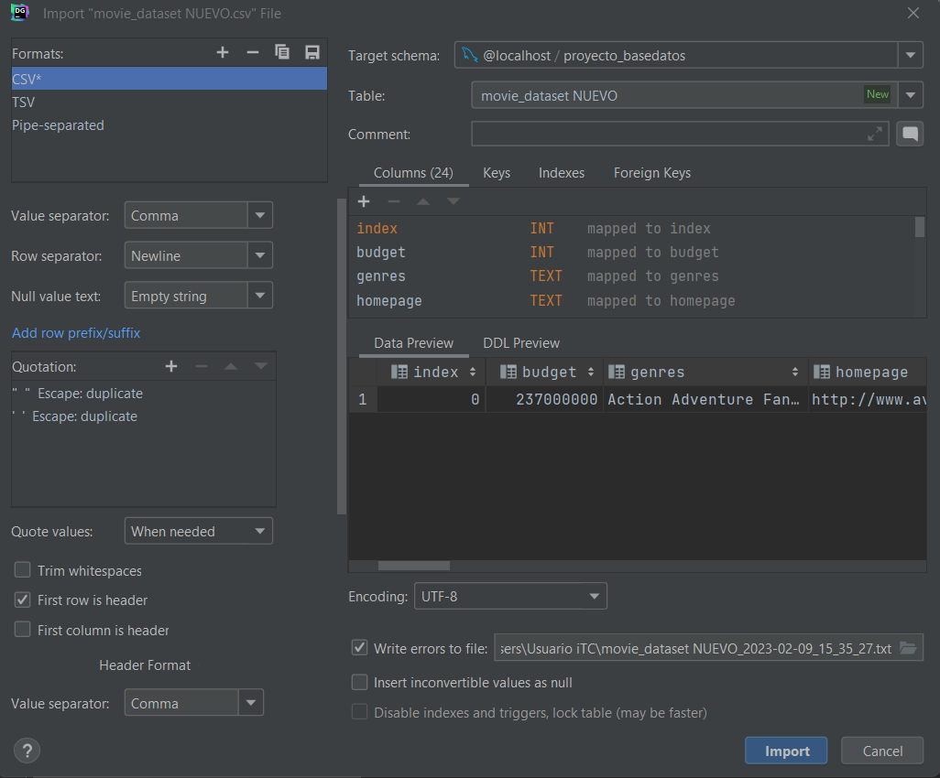
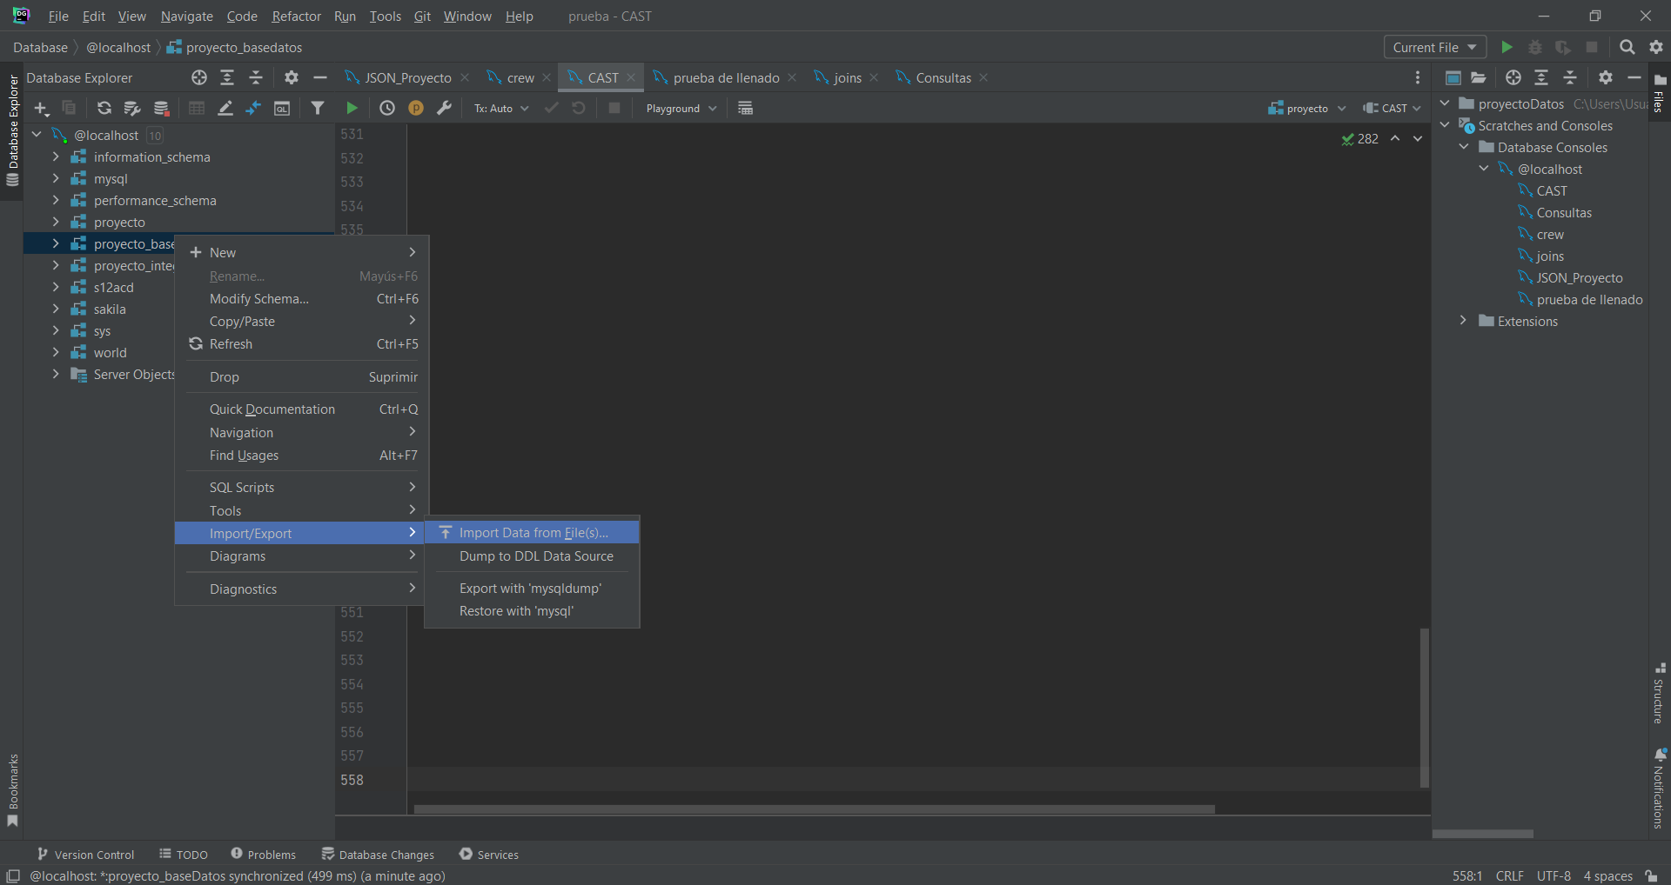
Importacion de archivo movie_dataset

Slide 12
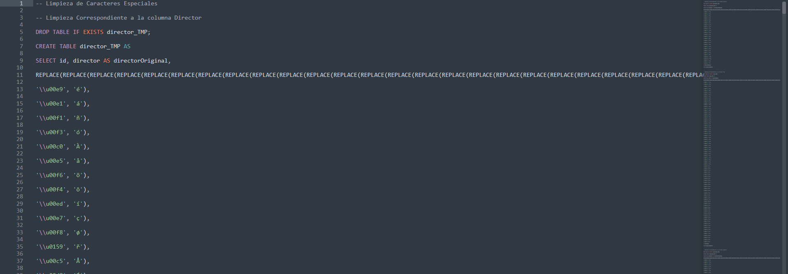
Limpieza de Caracteres Especiales

Slide 13
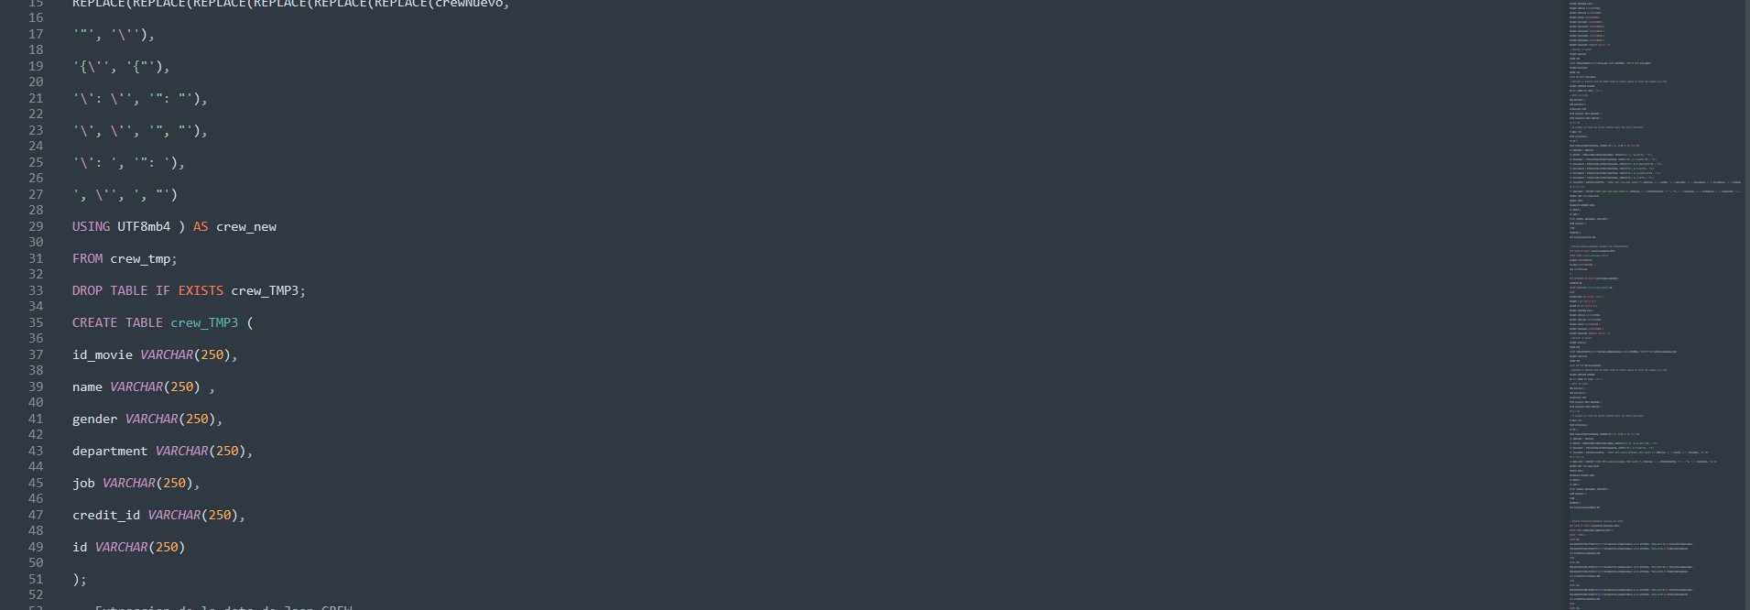
Extracción de la data de las columnas json

Slide 14
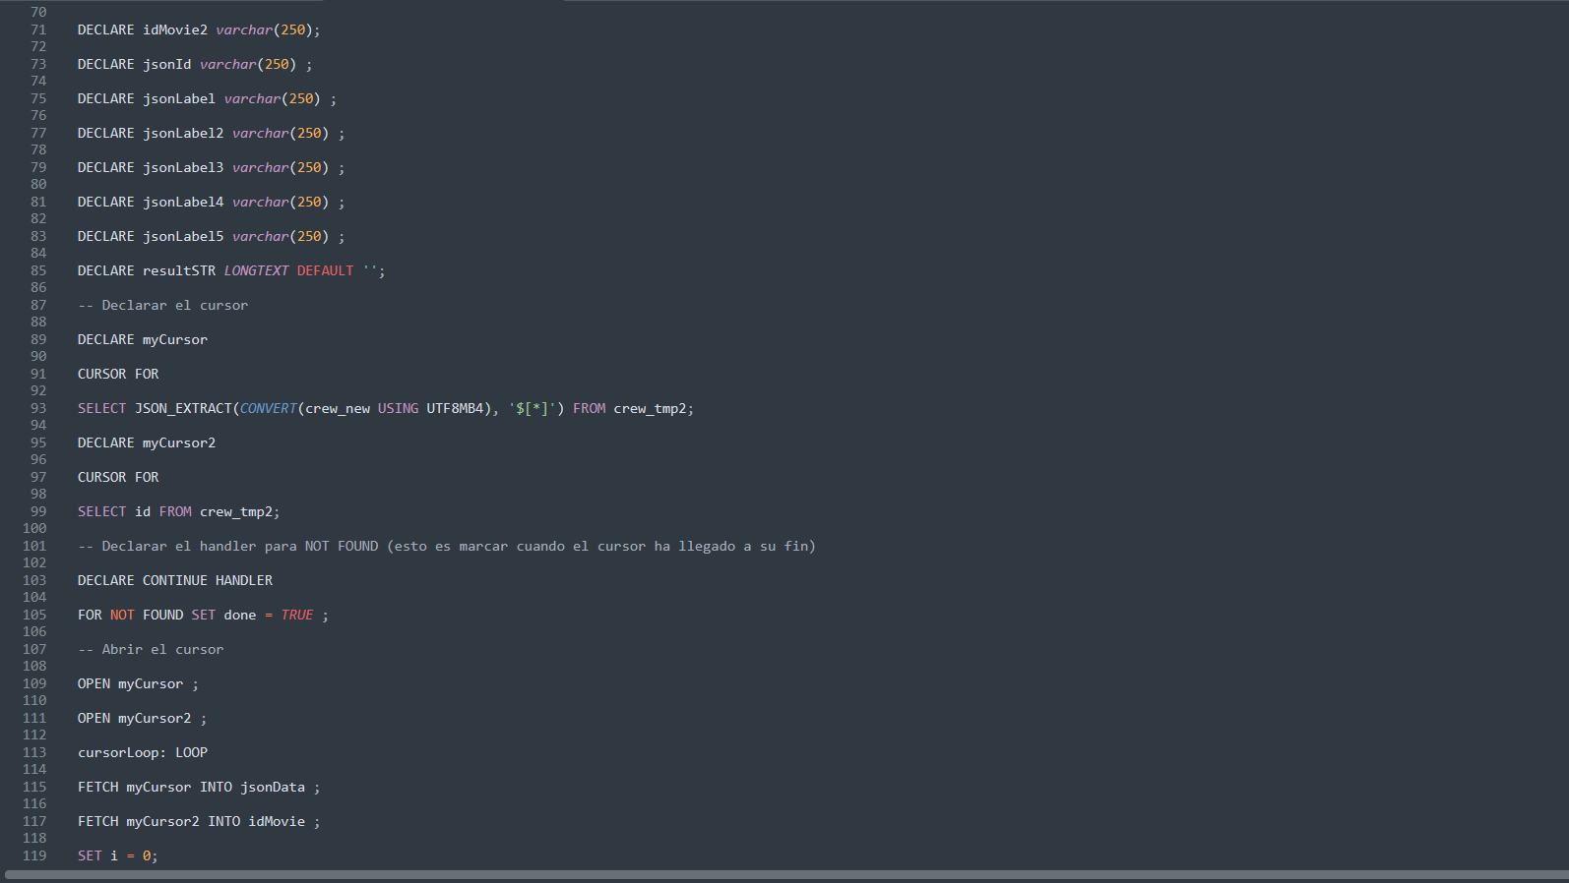

Slide 15
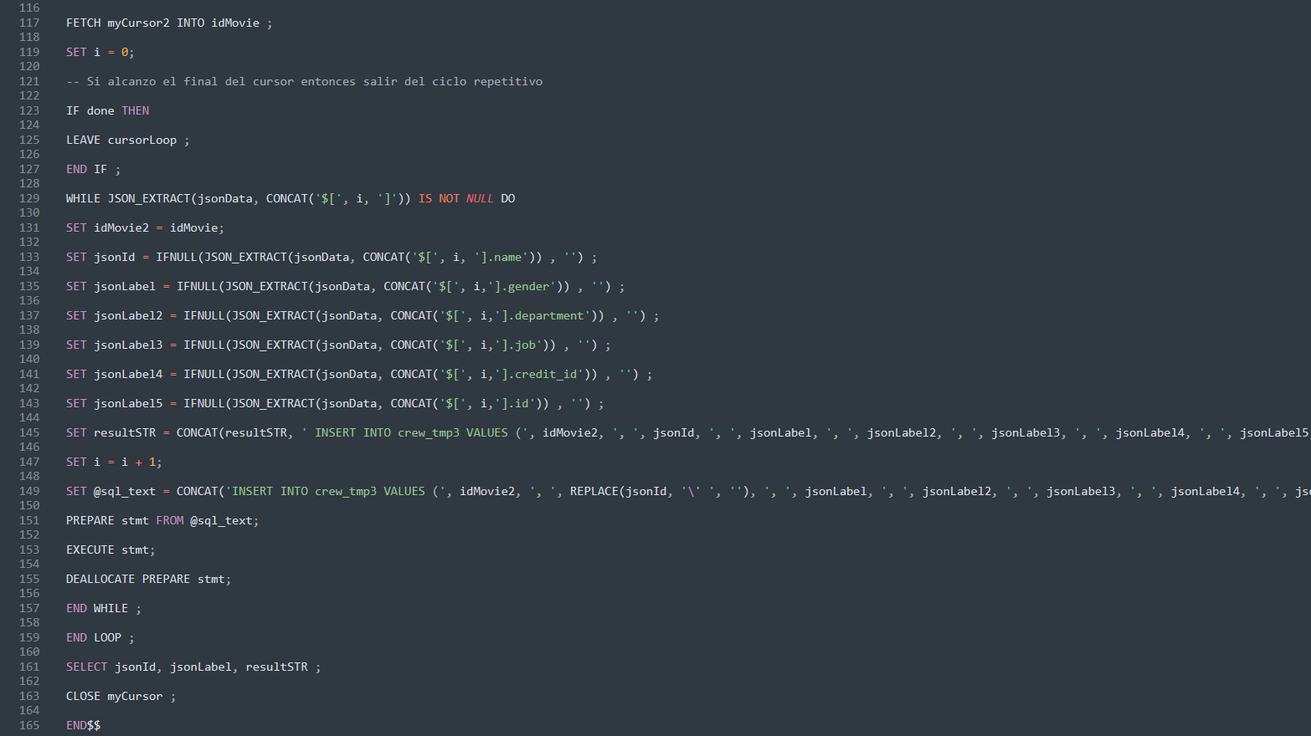

Slide 16
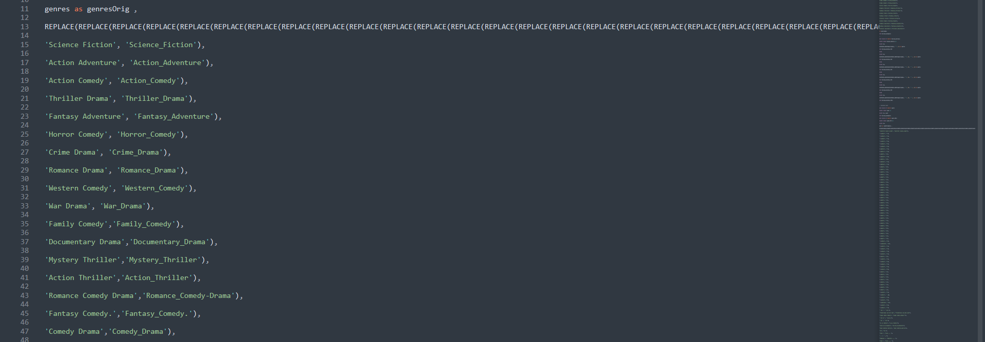
Columnas Genres y Cast(multivaluadas)

Slide 17
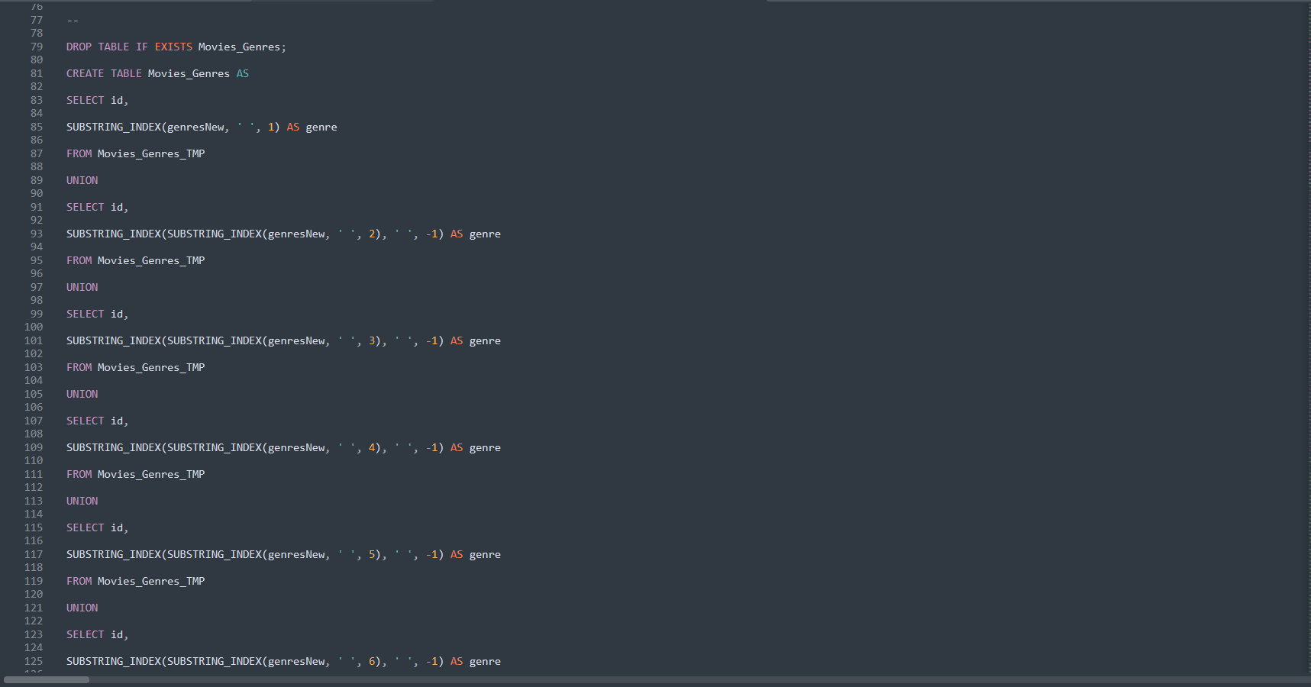

Slide 18
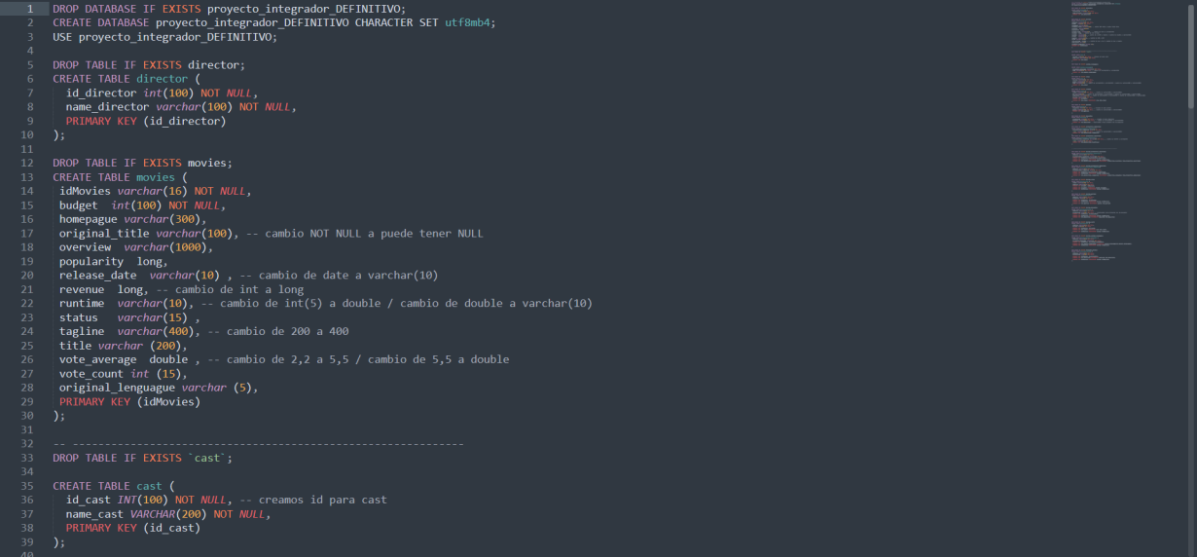
DDL

Slide 19
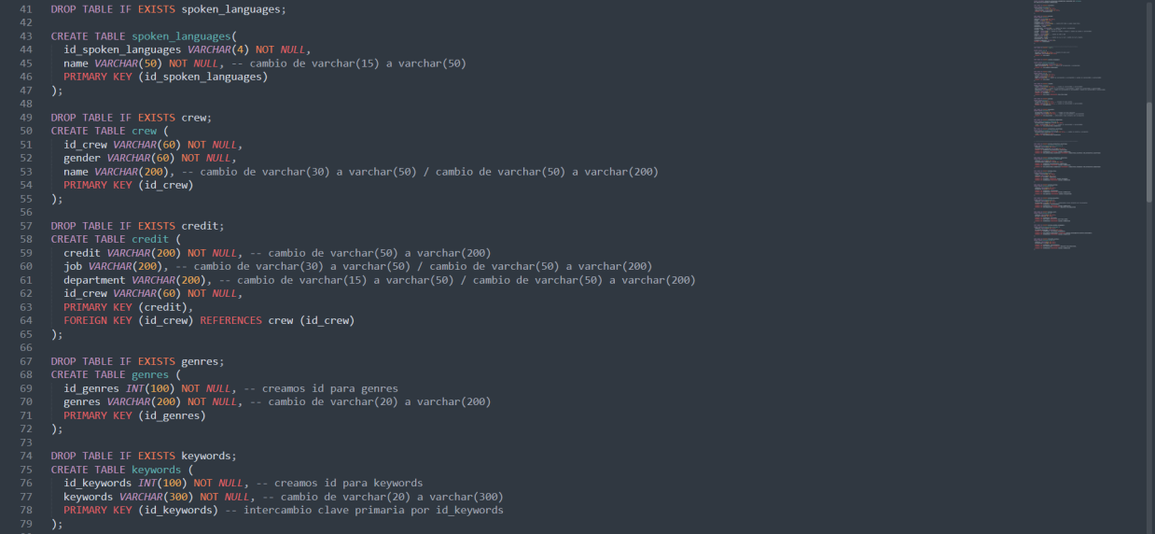

Slide 20
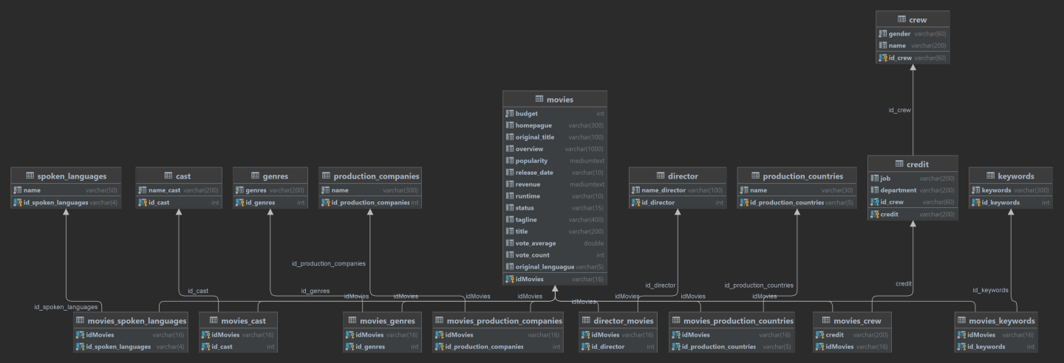
Esquema creado en Mysql

Slide 21
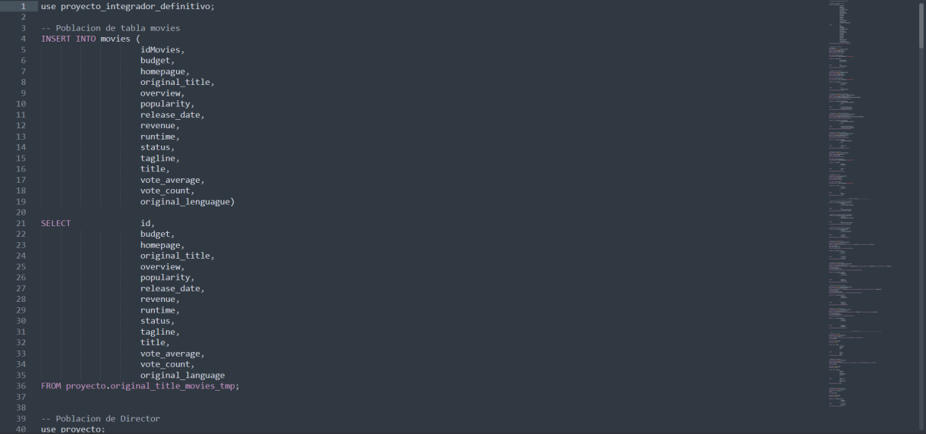
Población de las tablas

Slide 22
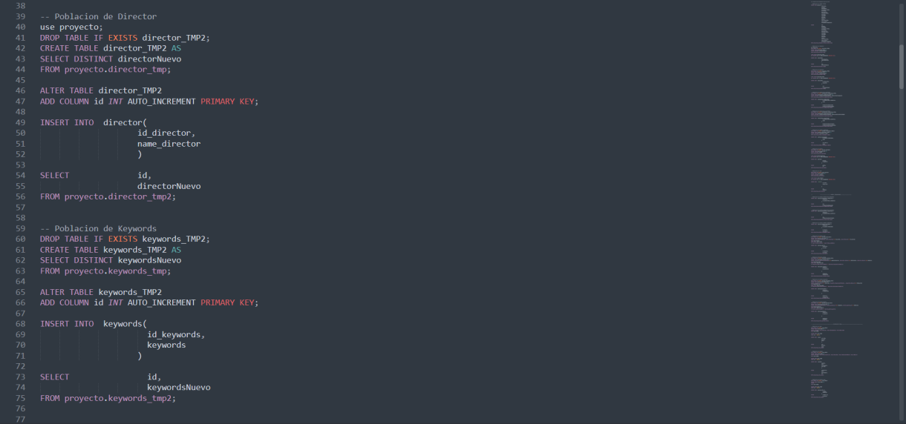

Slide 23
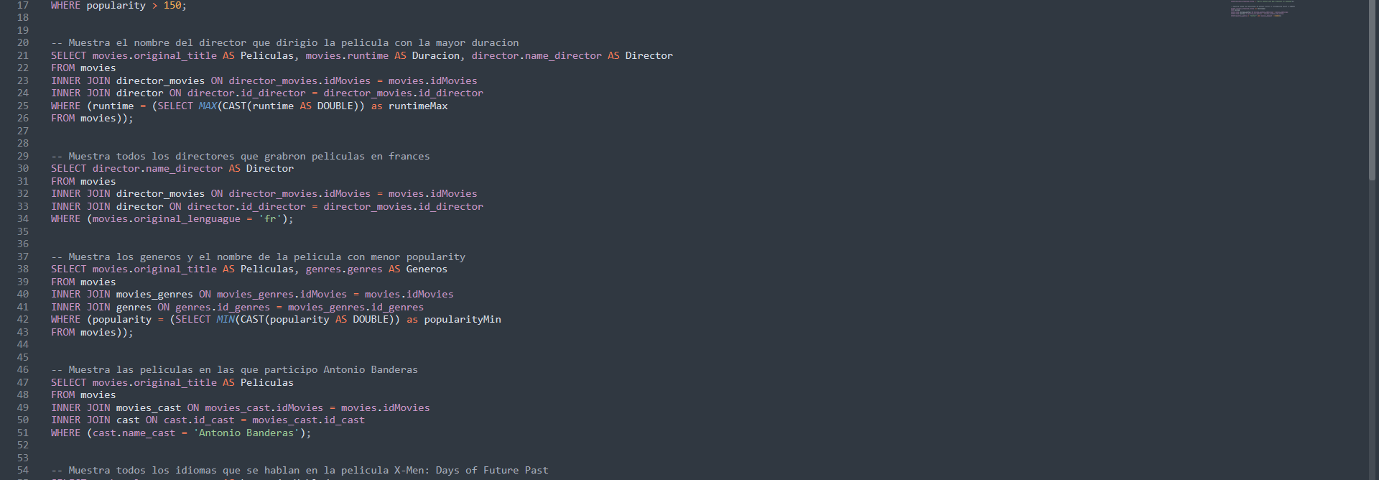
Explotación de la data

Slide 24
Conclusiones
En resumen, al seguir de manera sistemática el proceso del proyecto integrador de saberes, que incluyó tareas como diseñar el diagrama de la base de datos, limpiar caracteres, extraer datos de Json mediante procedimientos y completar las diferentes tablas, logramos aplicar, fortalecer y adquirir conocimientos en el ámbito de las bases de datos.
La tabla general en bruto que incluía el archivo CSV tenía muchos caracteres en UNICODE que había que remplazar además lo más tedioso de tratar fue la columna Cast con los nombres de los actores.

Slide 25
Lecciones Aprendidas
Como extraer data de Json utilizando procedimientos o la sentencia UNION.
Como poblar una tabla anteriormente creada utilizando las sentencias INSERT INTO y SELECT.
Como elaborar correctamente el diseño físico de una base de datos relacional.

Slide 26
GRACIAS

